Slide 1


INTRODUÇÃO À ESTATÍSTICA INFERENCIAL
Aula 04
Módulo 6 – Estatística I
Romero Florentino de Carvalho

Slide 2


Estatística inferencial
Estimação de parâmetros
Formular julgamentos sobre o todo
Examinar uma parte
Teste de hipóteses
Tirar conclusões sobre uma população a partir de uma amostra.

Slide 3
Situação 1: Como saber se uma sopa está corretamente salgada?
Situação 2: Quantos mL de sangue são necessários para um exame?
Situação 3: Como saber a % da população com doença emocional?
Situação 4: Como saber a popularidade de um político?
Situação 5: Como saber a média de idade dos alunos de psicologia do ES?
Situação 6: Como avaliar a relação entre a renda média e nível educacional?

Slide 4
Censo
Amostragem
População
Amostra
Parâmetros
Estatísticas
Pergunta: Como garantir a melhor amostra possível?

Slide 5
Amostragem probabilística:
Todos os elementos da população apresentam probabilidade maior que zero de serem selecionados. (aleatória simples, estratificada, sistemática e por conglomerados);
Amostragem não probabilística:
Quando não há probabilidade clara/conhecida de seleção dos elementos. Os elementos são escolhidos subjetivo ou por julgamento (acidental, intencional, por cotas).

Slide 6


Amostragem Aleatória Simples

Slide 7
Amostragem Estratificada
Sexo | População | 10% | Amostra
M | 54 | 5,4 | 5
F | 36 | 3,6 | 4
Total | 90 | 9 | 9

Slide 8

Amostragem Sistemática
Amostra de 9 casas:
Como encontrar?

Slide 9
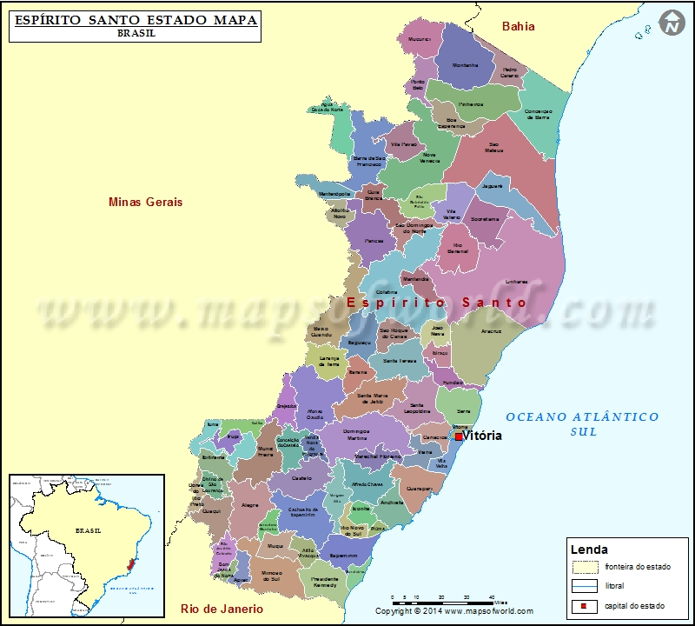
Amostragem por conglomerados
Vitória
Cachoeiro de Itapemirim
Brejetuba
Colatina
Aracruz
Marataízes
Nova Venécia
Serra

Slide 10
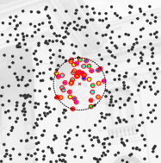
Amostragem por conveniência
Cada unidade é escolhida sem probabilidade especificada ou conhecida.
Ex.: Perguntar a 100 pessoas na rua o que acham sobre uma celebridade concorrendo à presidência.
Aplicações: pesquisa com voluntário, animais selvagens capturados, paciente, enquete em rede social.
Notes:
Escolha: disponibilidade.
Vantagem: baixo custo, simples
Desvantagem: s/ representatividade, impossível inferir, pode ser bom ou ruim

Slide 11
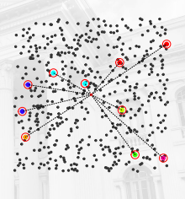
Amostragem intencional ou julgamento
Escolha feita por um expert.
Ex.: Escolher uma cidade para representar o universo urbano e rural do país.
Aplicações: escolher 3 senadores para saber a opinião sobre um tema, estudo de uma doença genética rara.
Notes:
Escolha: disponibilidade.
Vantagem: baixo custo, simples,
Desvantagem: s/ representatividade, impossível inferir, pode ser bom ou ruim, depende do expert

Slide 12
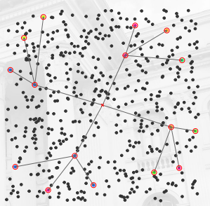
Amostragem por bola de neve
Pesquisador identifica as unidades amostrais e elas indicam similares
Aplicações: Condições de saúde de imigrantes, pacientes com HIV, condições psicológicas de famílias com filhos PNE.
Notes:
Escolha: Depende da unidade
Vantagem: baixo custo, simples, única opção para identificar populações vulneráveis
Desvantagem: s/ representatividade, impossível inferir, pode ser bom ou ruim, população homogênea

Slide 13
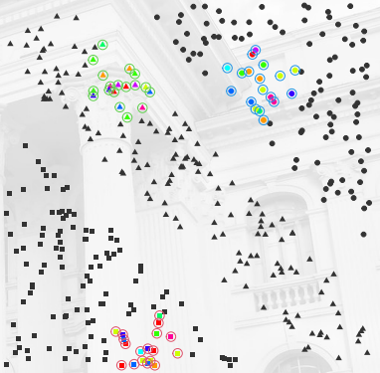
Amostragem por cotas
Populações em subgrupos, avalia-se a proporção e seleciona uma amostra em cada grupo respeitando-a.
Ex.: 50 homens e 50 mulheres.
Aplicações: pesquisa eleitoral, mercadológica, coleta de água em diferentes pontos de um rio.
Notes:
Escolha: Acaba quando atinge a meta,
Vantagem: baixo custo, simples, tenta manter representatividade
Desvantagem: Sem justificativa estatística

Slide 14

Estatísticas amostrais:
Variabilidade amostral
Distribuições amostrais

Slide 15

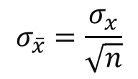
DISTRIBUIÇÃO AMOSTRAL DA MÉDIA
O valor esperado para a média da distribuição amostral é igual à média da população:
O desvio-padrão amostral da média é:

Slide 16
X1,X2,X3 -> (X1+X2+X3)/3
X1,X2 -> (X1+X2)/2
X1,X3 -> (X1+X3)/2
X2,X3 -> (X2+X3)/2
((X1+X2)/2+(X1+X3)/2+(X2+X3)/2)3 = (X1+X2+X3)/3

Slide 17

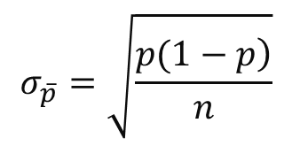
DISTRIBUIÇÃO AMOSTRAL DA PROPORÇÃO
O valor esperado para a média da distribuição amostral é à proporção da população:
O desvio-padrão amostral da proporção é:

Slide 18
Tendência geral:
Distribuições de médias e proporções se apresentarem aproximadamente normais.
Capacidade de inferir pela amostra?
Depende do conhecimento da distribuição amostral.
Resultado notável:
Não é necessário conhecer a distribuição da população para fazer inferência sobre ela a partir de dados amostrais.
Distribuições não-normal:
Distribuições amostrais aproxima da normal para amostras grandes.

Slide 19
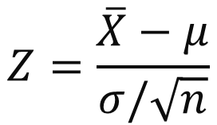
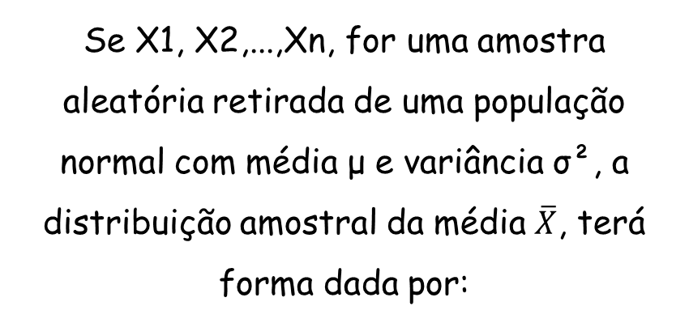
ÚNICA RESTRIÇÃO:
TEOREMA DO LIMITE CENTRAL
Se X1, X2,...,Xn, for uma amostra aleatória retirada de uma população normal com média μ e variância σ², a distribuição amostral da média $\overline{X}$, terá forma dada por:
Tamanho da amostra grande (n>=30).

Slide 20

APLICAÇÃO DO TLC
Ex.: Uma população muito grande tem μ = 20 e desvio-padrão σ=1,4. Extrai-se uma amostra de 49 observações. Responda:
A média da distribuição amostral é: $μ_{\overline{x}}=μ_{x}=20$;
O desvio-padrão da distribuição amostral: $σ_{\overline{x}}=\frac{σ_{x}}{\sqrt{n}}=\frac{1.4}{\sqrt{49}}=0,2$;
A percentagem de dados que diferirão por mais de 0,2 da média.

Slide 21
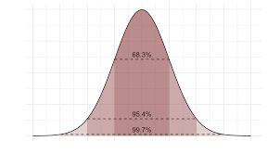




APLICAÇÃO DO TLC
Ex.: Uma população muito grande tem μ = 20 e variância σ=1,4. Extrai-se uma amostra de 49 observações. Responda:
A percentagem de dados que diferirão por mais de 0,2 da média.
Resposta: 31,7% diferirão da média por mais de 0,2.

